Slide 1

Профессия моей мамы - учитель

Slide 2
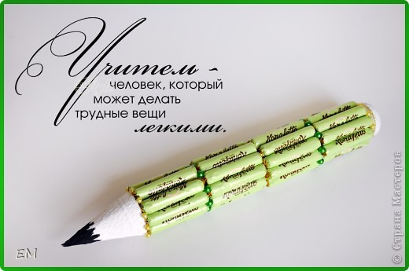

Slide 3
Учителя! Они как свет в пути,
Какое ж нужно огненное сердце
Иметь в груди, чтоб людям свет нести,
Чтоб след его вовек не мог стереться!
А чем их труд измерить, ты спроси
У миллионов армии народной.
Подвижников немало на Руси,
Но нет мудрее их и благородней!

Slide 4
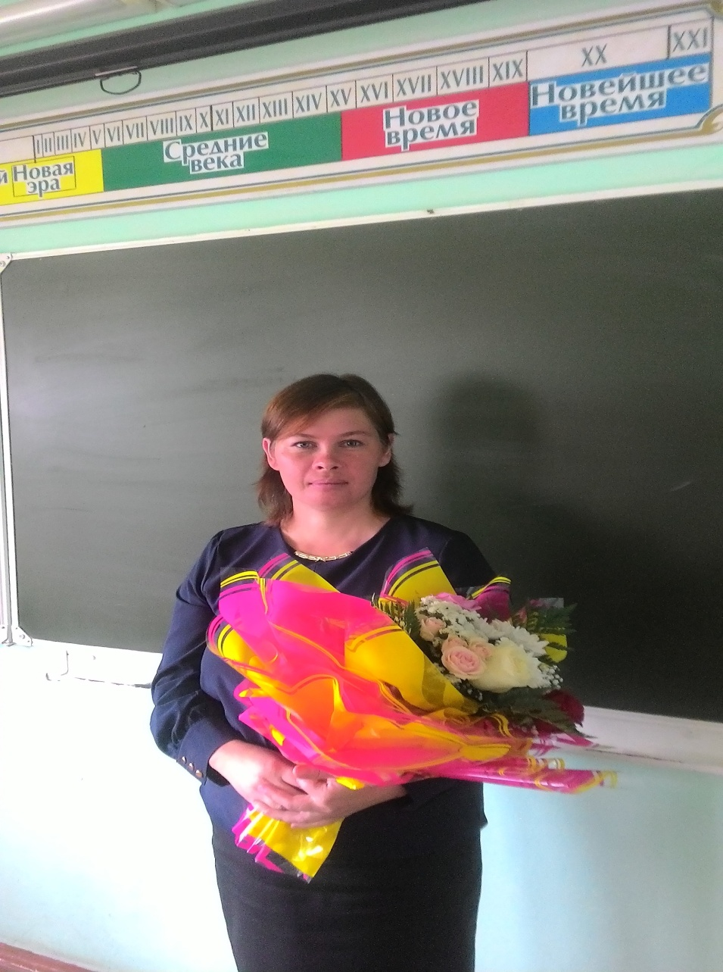
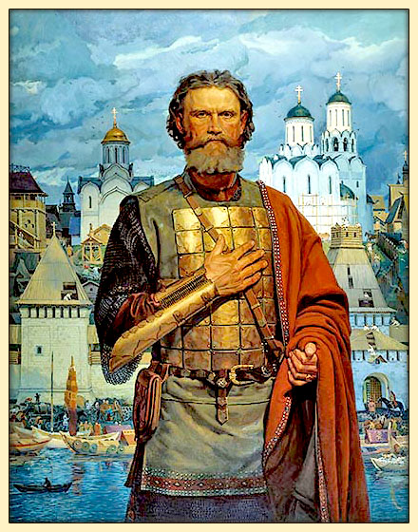
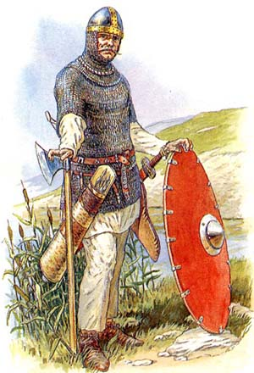
Это моя мама- учитель истории

Slide 5
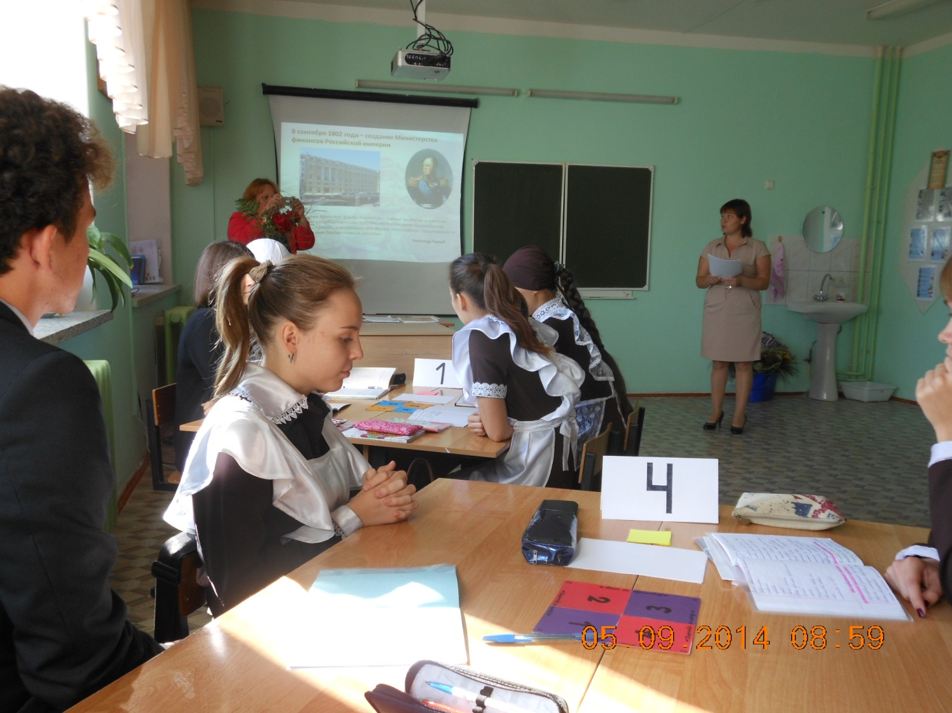
А это моя мама на своей любимой работе

Slide 6
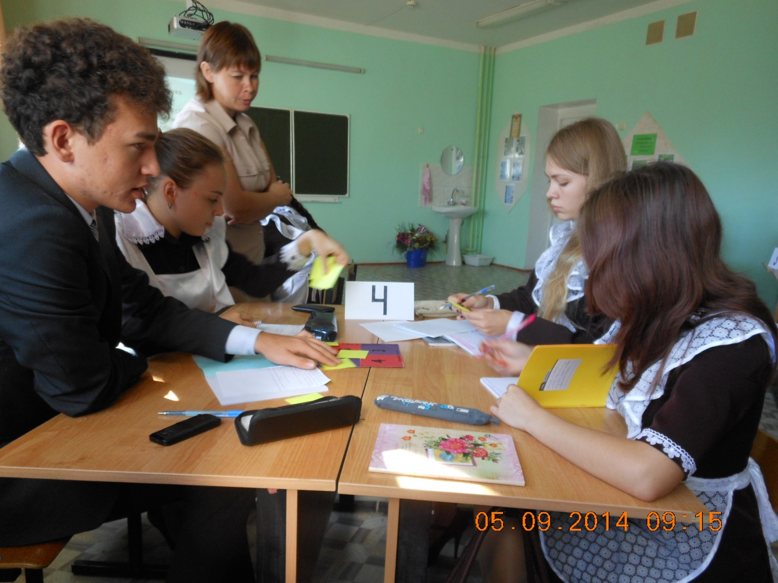

Slide 7
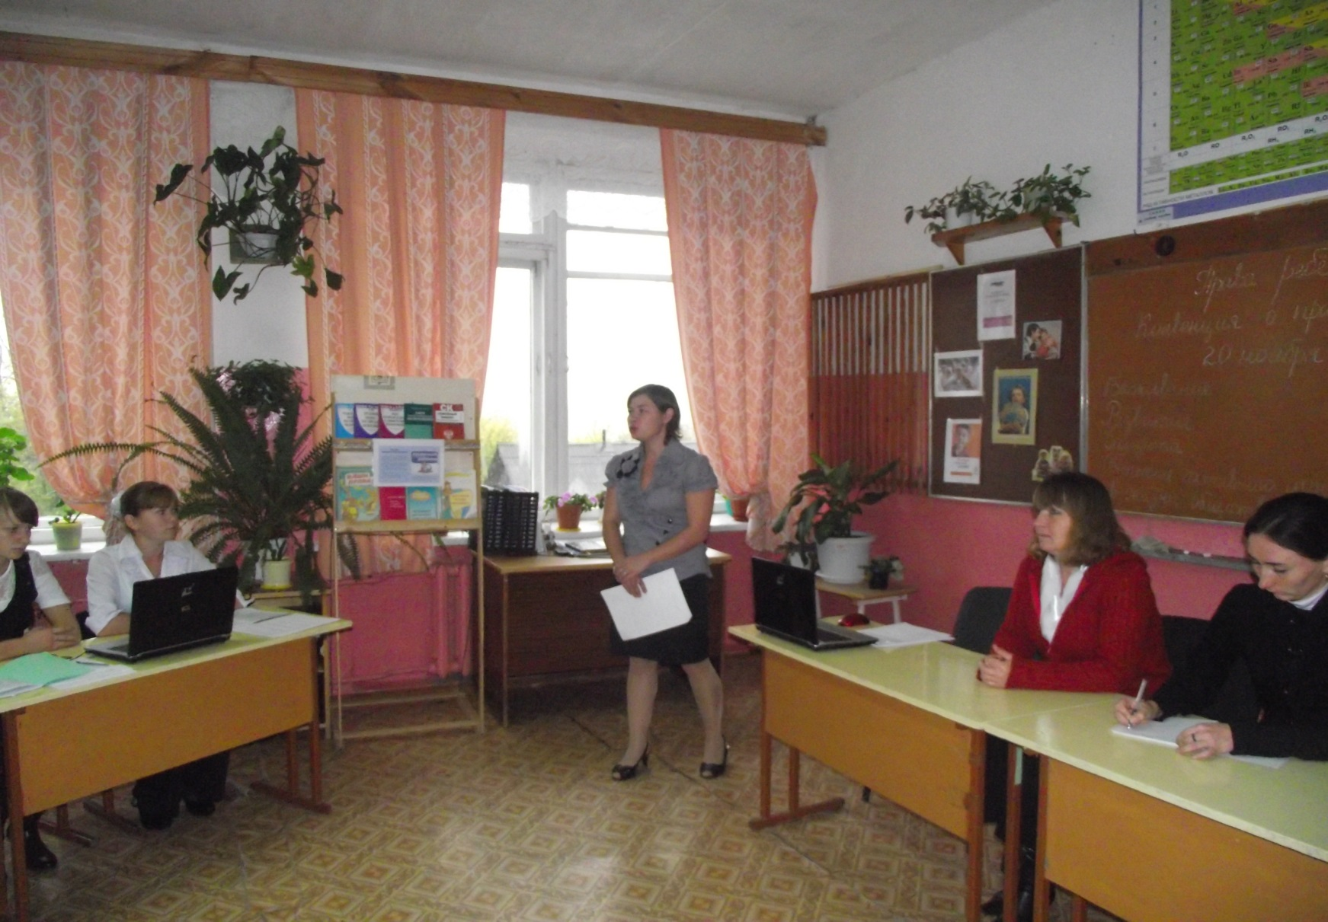

Slide 8
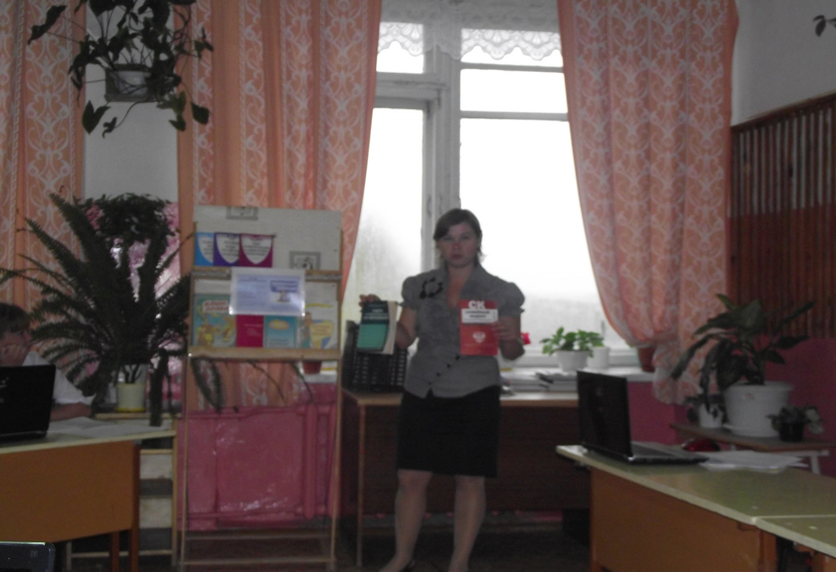

Slide 9
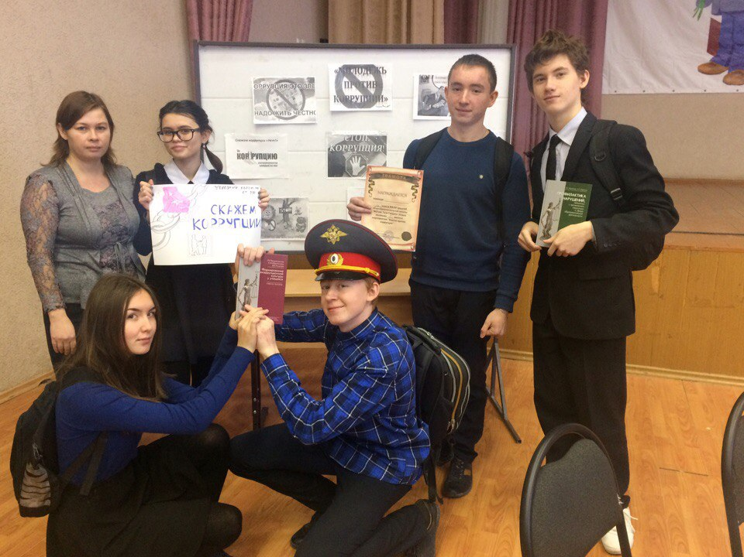

Slide 10
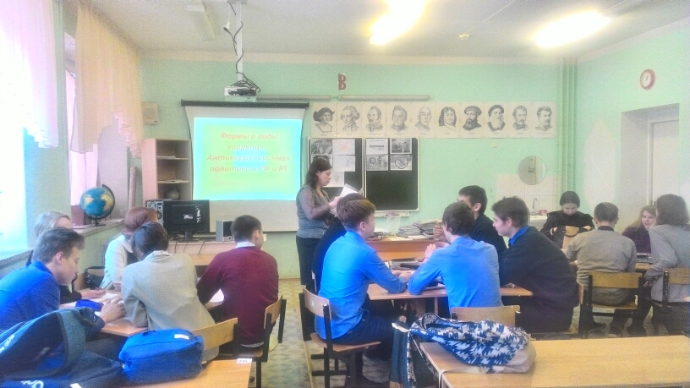

Slide 11
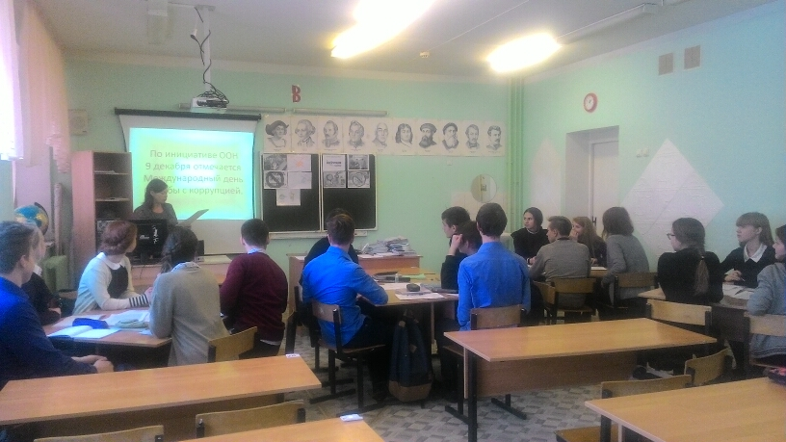

Slide 12
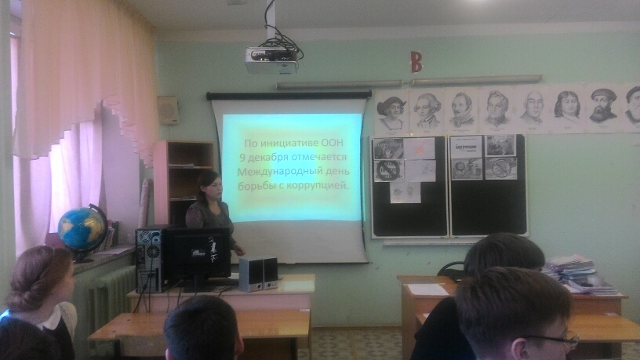

Slide 13
Учительство - не труд, а отреченье,
Умение всего себя отдать,
Уйти на долгий подвиг и мученье,
И в этом видеть свет и благодать.
Учительство - когда в глазах холодных
Зажжется понимания заря,
И ты поймешь: старался не бесплодно
И знания разбрасывал не зря.

Slide 14
